Slide 1

Servicios Análisis de Código – Security Pipeline
Septiembre 2020

Slide 2

Problemática

Slide 3
Problemática
Las aplicaciones son el blanco principal de los atacantes.
Un ciclo de vida de desarrollo software que no contemple procesos de seguridad, generará software vulnerable
Un ciclo de vida seguro de desarrollo de software (S-SDLC) es una combinación de actividades que integran la seguridad como un componente crítico en el ciclo de vida de desarrollo de software, comprendiendo todas las etapas y procesos involucrados en el desarrollo.
El Análisis de código permite la detección temprana de vulnerabilidades, incluso antes que el código llegue a ser “deployado”.
La automatización de tareas de seguridad brindan la posibilidad aplicar controles y garantizar el cumplimientos de los mismos.
La automatización del análisis de código (SAST), garantiza poder integrarlo en metodologías de desarrollo moderno, Agile y DevOps.

Slide 4

Solución

Slide 5
Solución
Implementación de un Pipeline o adaptación de uno existente, con el objetivo de que en cada iteración (o algunas seleccionadas específicamente) se aseguren la ejecución de procesos de seguridad, como el Análisis de Código y opcionalmente otros. (como el Análisis Dinámico)
Los procesos de seguridad garantizaran un temprano análisis con el objetivo de detección de vulnerabilidad y debilidades en las aplicaciones, incluso bajo ciertas circunstancias (uso de IaC o uso de Análisis Dinámico) detección de vulnerabilidades sobre la infraestructura que soportan a las aplicaciones.
Centralización de las vulnerabilidad facilitando el seguimiento y gestión de las mismas. Otorgando visibilidad a las áreas de desarrollo y seguridad.

Slide 6
Solución
Repositorio
Orquestador
SAST
DAST
Gestión de Vulnerabilidades
Commit
“Clone” del repositorio
Análisis de código fuente
Análisis dinámico
Envío de alertas sobre los resultados.
Build
Estandarización de vulnerabilidades y riesgos
Base de datos consolidada.
Deploy
Eliminación de falsos positivos
Dashboards de resultados
Garantizar un Baseline de seguridad en las aplicaciones.
En caso de falla, toma de decisiones en el flujo.

Slide 7

Arquitectura

Slide 8
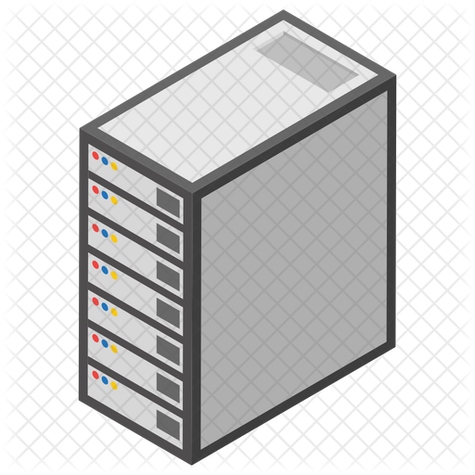











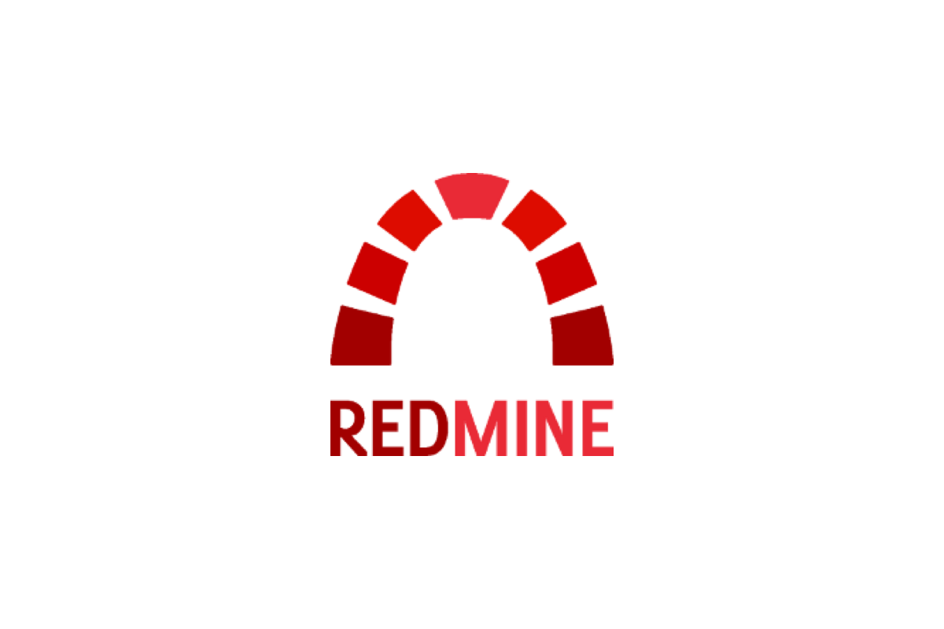


Arquitectura Pipeline de seguridad
Arquitectura SecDevOps

Slide 9
Arquitectura Pipeline de seguridad
Inicio con el “commit” del desarrollador
1. Webhook
2. Git Clone
3. Get Repo

Slide 10
Arquitectura Pipeline de seguridad
Se realiza el escaneo de código y el orquestador consolida los resultados
SAST flexible, utilización de herramientas open source o propietarias
Posibilidad de escritura de reglas con Sonarqube
1. Do SAST
2. Send Results
3. Destroy SAST

Slide 11
Arquitectura Pipeline de seguridad
Se realiza el escaneo dinámico y el orquestador consolida los resultados
DAST flexible, utilización de herramientas open source o propietarias como Nessus y Acunetix
1. Post SAST Results
3. Scan DAST
2. Do DAST
4. Destroy

Slide 12


Arquitectura Pipeline de seguridad
Consolidación de vulnerabilidades en una única base de datos
Consulta de resultados en dashboards personalizables
Creación de tickets
Notificaciones en tiempo real
1. Create Issues
3. Notificación de resultados
2. Feed Elastic

Slide 13

Arquitectura Pipeline de seguridad
El “usuario” escribe código
Consulta los tickets de las vulnerabilidades encontradas
Recibe las notificaciones en tiempo real
Consulta los dashboards

Slide 14
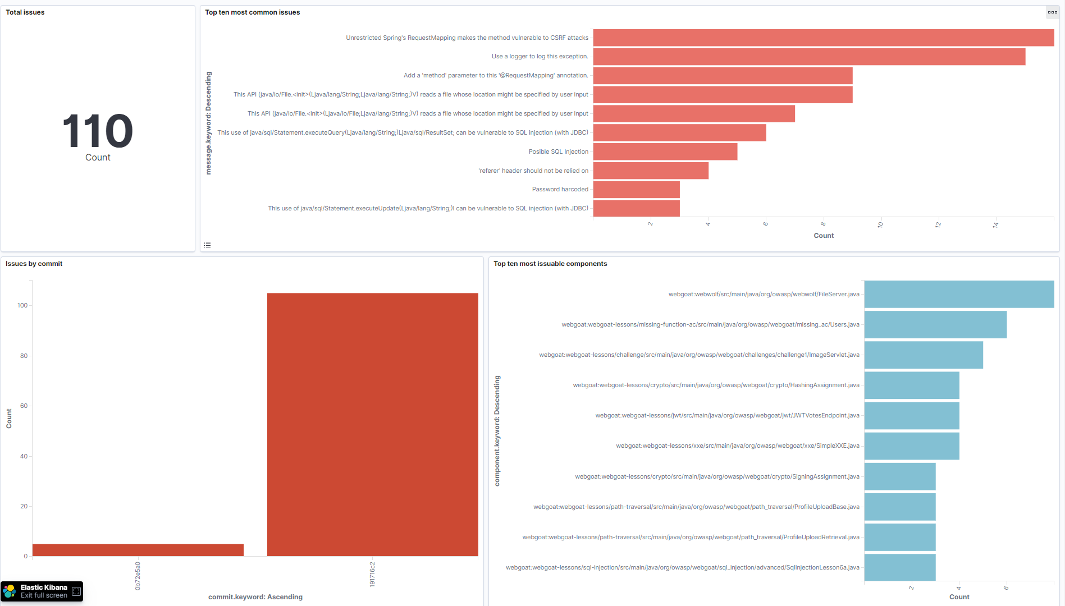
Arquitectura Pipeline de seguridad

Slide 15
Arquitectura Pipeline de seguridad

Slide 16
Implementación

Slide 17
Implementación
Implementación en la infraestructura del cliente – Servicio de consultoría
On-boarding de proyectos a utilizar en el pipeline.
Implementación del pipeline en la infraestructura del cliente, pudiendo ser local o en la nube, pero administrada por el cliente.
Trabajo en conjunto, transferencia de conocimiento.
Capacitacion.
Personalización en conjunto con el cliente.

Slide 18
Implementación
Implementación en la infraestructura de Deloitte – Security Pipeline as a Service
On-boarding de proyectos a utilizar en el pipeline.
Implementación del pipeline en la infraestructura de Deloitte. Podría utilizarse la infraestructura del cliente, pero el mantenimiento de las herramientas involucradas en el pipeline es responsabilidad de Deloitte.
Personalización en base a los requerimientos del cliente
Pipeline como servicio.
Mantenimiento garantizado.

Slide 19
Implementación
Implementación en la infraestructura de Deloitte – Security Pipeline as a Service
Por cada POST
A) Si la vul no existe:
- Creo (new)
B) Si la vul existe (conincide todo menos, linea afectada):
- Actualizarla (last_commit, linea, last_seen, hash)
- new --> new
- confirmed -->confirmed
- rejected --> new-verify (en vez de new-verify va a rejected para menos trabajo ??? opcion a futuro)
- Si esta solved creo una nueva (new), no actualizo
Al recibir "end" (commit, branch, pipeline)
C) Vuls que antes estaban y ahora no salieron, probablemente se solucionaron, intencionalmente o no:
- new --> va a new-verify
- confirmed --> new-verify
- rejected --> rejected
- solved --> solved

